Slide 1
Обзор экосистем Big Data
Специалист по большим данным

Slide 2
Экосистема Hadoop

Slide 3
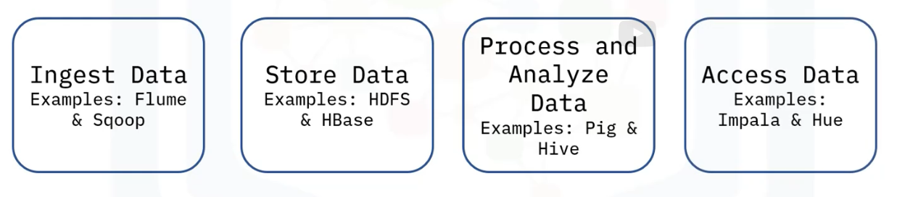
Экосистема Hadoop
Экосистема Hadoop состоит из компонентов которые поддерживают друг друга

Slide 4
Ingest Data
Flume
• собирает, агрегирует и передает большие данные
• имеет простую и гибкую архитектуру на основе потоковых потоков данных
• использует простую расширяемую модель данных, которая позволяет проводить онлайн аналитику
Sqoop
• Разработано для передачи данных между системами реляционных баз данных и Hadoop
• Доступ к базе данных, чтобы понять схему данных
• генерирует приложение MapReduce для импорта или экспорта данных

Slide 5
Store Data
Hbase
• Нереляционная база данных, которая работает над HDFS
• Обеспечивает обработку данных в реальном времени
• сохраняет данные в качестве индексов, чтобы обеспечить случайный и более быстрый доступ к данным
Cassandra
• Масштабируемая база данных NoSQL, разработанная, чтобы не иметь единой точки отказа

Slide 6
Analyze Data
Pig
• Анализирует большие объемы данных
• Работает на клиентской стороне кластера
• Процедурный язык потока данных
Hive
• Используется для создания отчетов
• Работает на стороне сервера кластера
• Язык декларативного программирования

Slide 7
Access Data
Импала
• Масштабируемая и простая в использовании платформу для всех
• Не требует навыков программирования
Hue
• Hadoop user experience
• Позволяет загружать, просматривать и запросить данные
• Управляется Pig рабочим процессом и потоком
• Предоставляет редакторы для нескольких языков запросов SQL, таких как Hive и MySQL

Slide 8
HDFS

Slide 9
HDFS
• HDFS аббревиатурой для Hadoop Distributed File System
• Это слой хранения Hadoop
• Разбивает файлы в блоки, создает реплики блоков и хранит их на разных машинах
• Предоставляет доступ к потоковым данным
• Использует интерфейс командной строки для интерактивного доступа к Hadoop

Slide 10
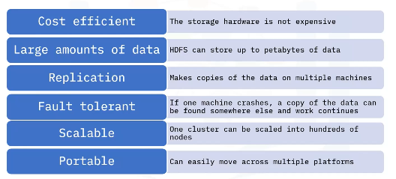
Ключевые особенности

Slide 11
Концепция HDFS
Блоки
- Минимальный объем данных, которые можно прочитать или записать
- Обеспечивает устойчивость к неисправности
- Размер по умолчанию составляет 64 МБ или 128 МБ

Slide 12
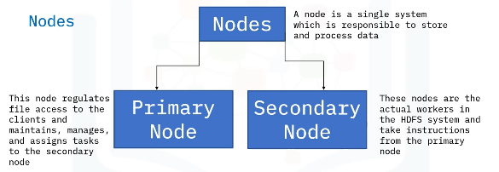
Концепция HDFS

Slide 13
Концепция HDFS
Cтойки в HDFS
• Выбор стоек узлов данных, которые являются наиболее близкими к каждой другой
• Улучшает производительность кластера за счет сокращения трафика сети
• Название узла сохраняет информацию идентификатора стойки
• Репликация может быть сделана с помощью стойки
Стойка - это коллекция от 40 до 50 узлов данных с использованием сетевого переключателя

Slide 14
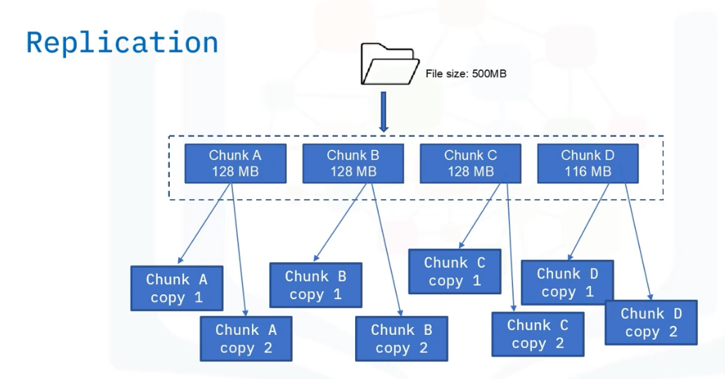
Концепция HDFS
Репликация
Создание копии блока данных
Копии создаются в целях резервного копирования
Коэффициент репликации: количество раз, когда блок данных был скопирован

Slide 15
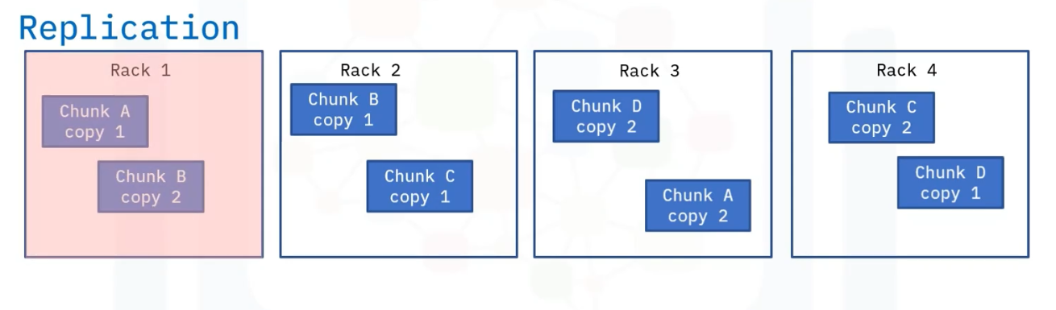
Концепция HDFS

Slide 16
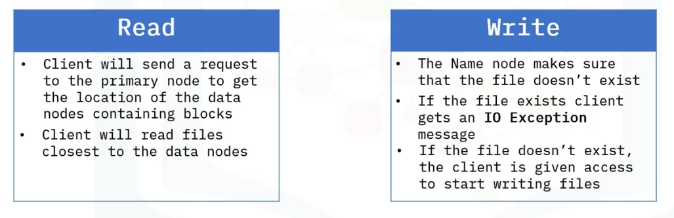
Концепция HDFS
Чтение и запись
• записать раз, прочитать много раз

Slide 17
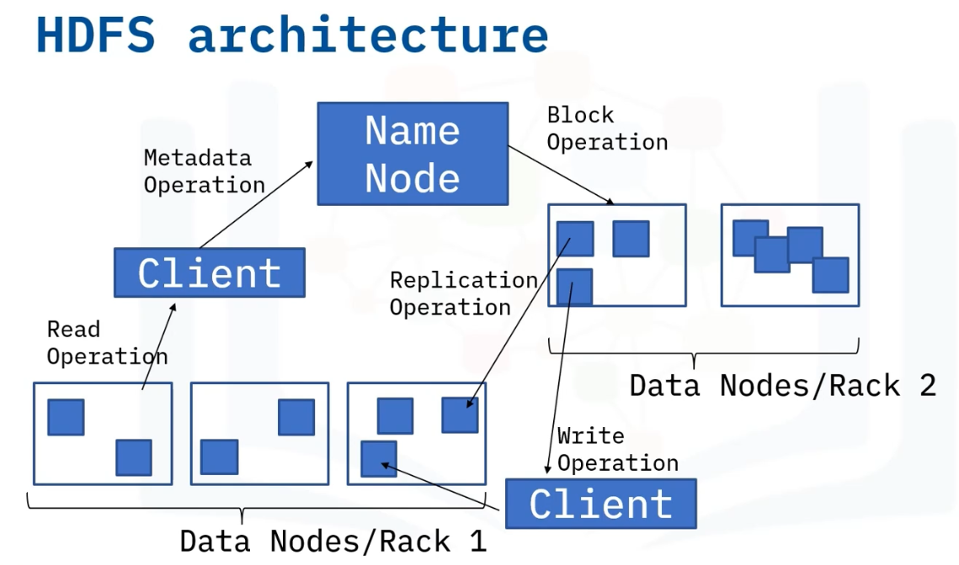
Концепция HDFS

Slide 18
HIVE

Slide 19
Hive
Hive – это программное обеспечение хранилища данных в Hadoop, предназначенное для чтения, написания и управления наборами данных и анализа данных табличного типа:
• Он масштабируемый, быстрый и прост в использовании
• Language Query (HiveQl) вдохновлен SQL, что облегчает пользователям понять концепции
• Он поддерживает очистку и фильтрацию данных в зависимости от требований пользователей

Slide 20
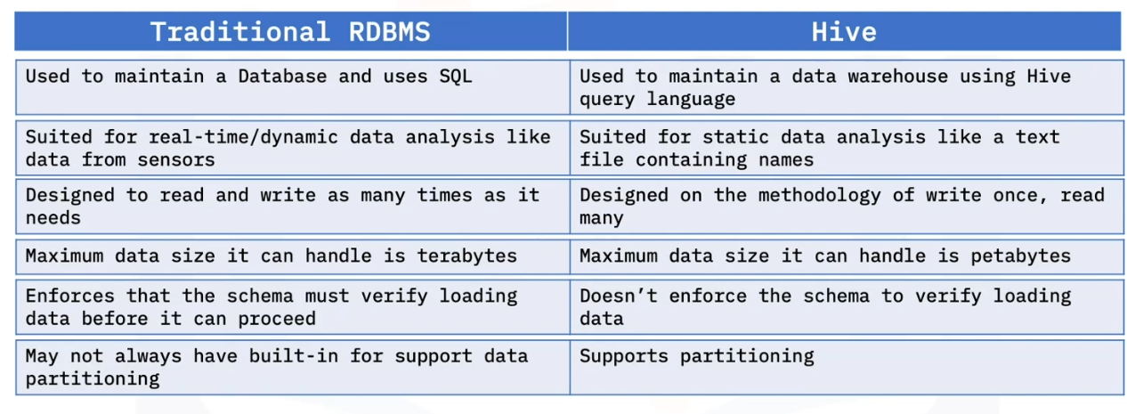
Hive в сравнении с традиционными реляционными БД

Slide 21
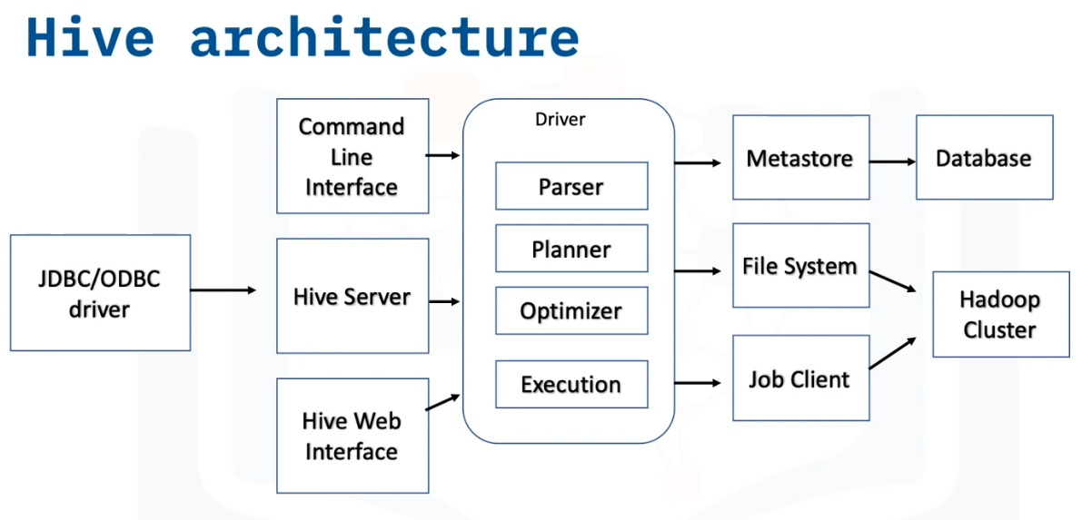

Slide 22
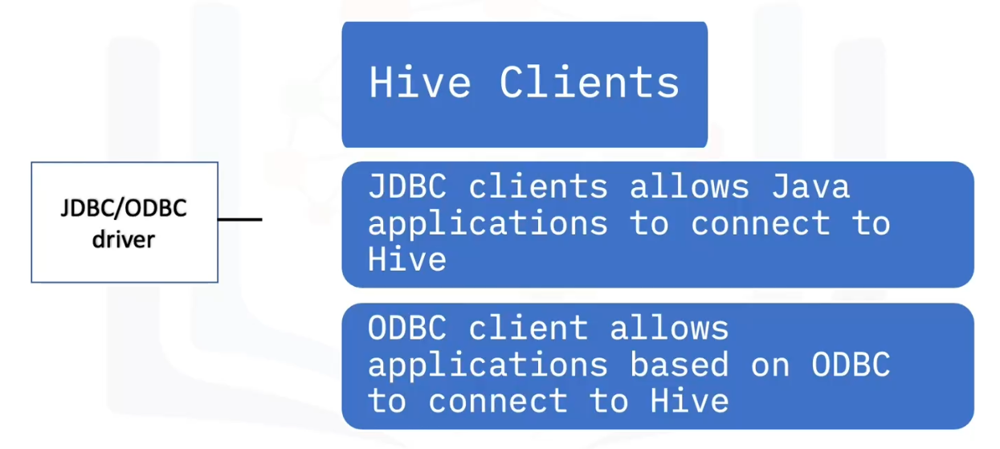
Концепция Hive

Slide 23
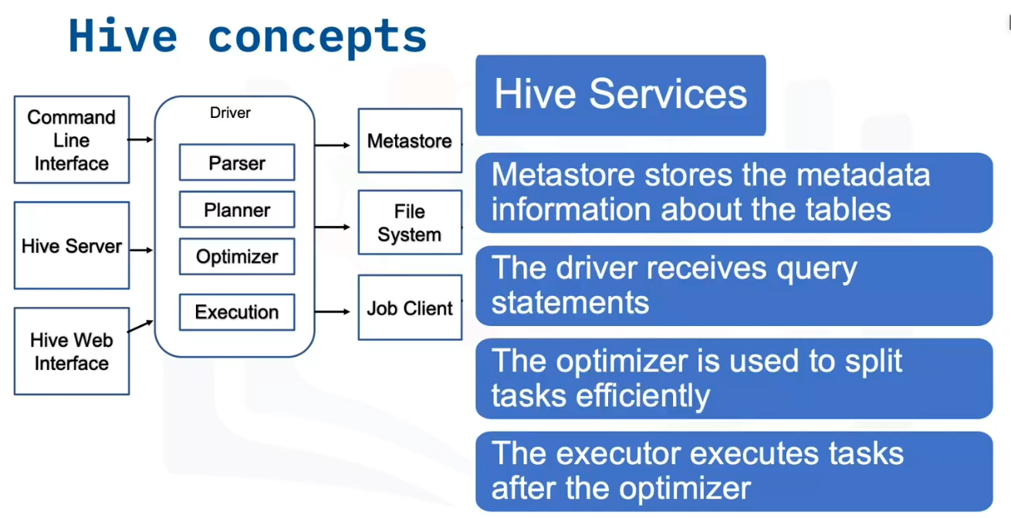
Концепция Hive

Slide 24
HBase

Slide 25
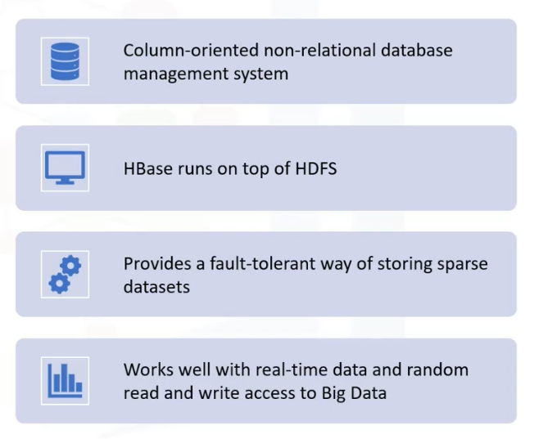

HBase

Slide 26
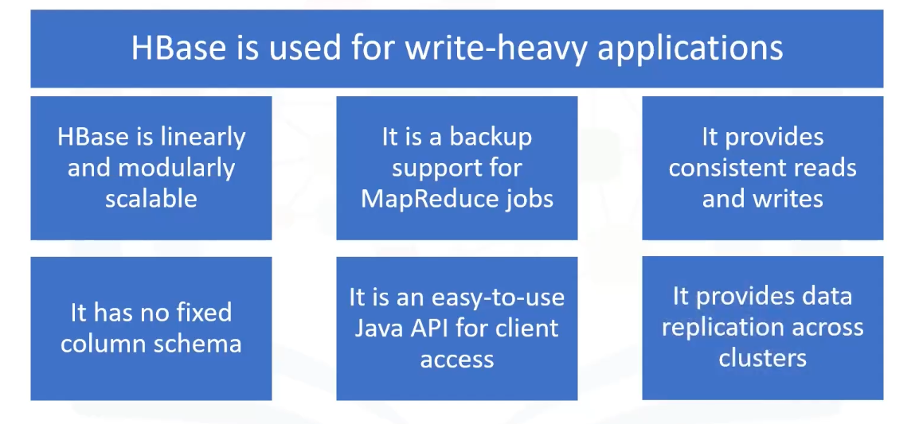
Особенности HBase

Slide 27
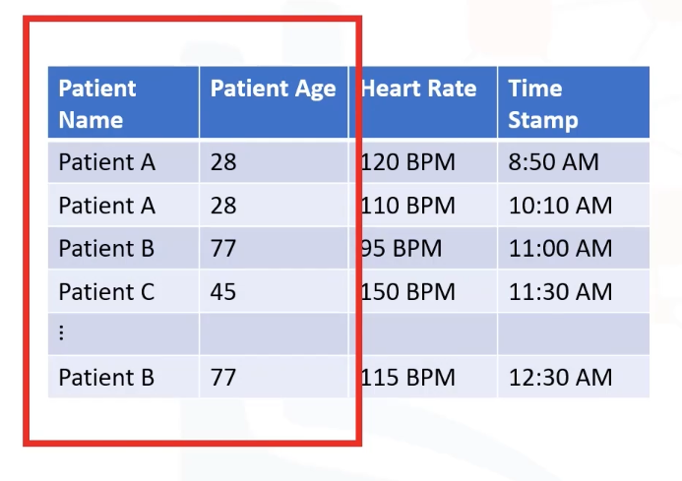
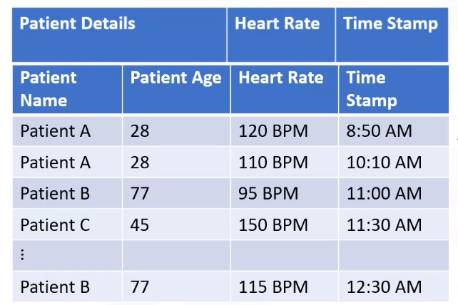
Пример HBase

Slide 28
Пример HBase
Несколько вещей, которые нужно отметить:
• Предварительно определить схему таблицы и указать семейства столбцов
• Новые столбцы могут быть добавлены в семьи столбцов в любое время
• Схема HBASE очень гибкая
• HBASE имеет основные узлы для управления кластерами и серверами региона для выполнения работы

Slide 29
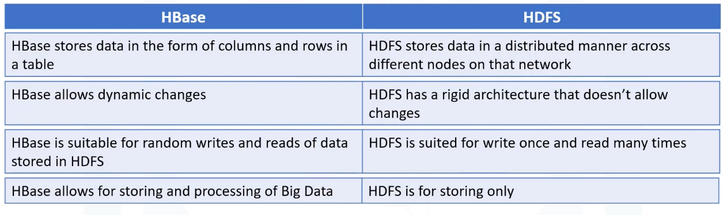
Различия HBase и HDFS

Slide 30
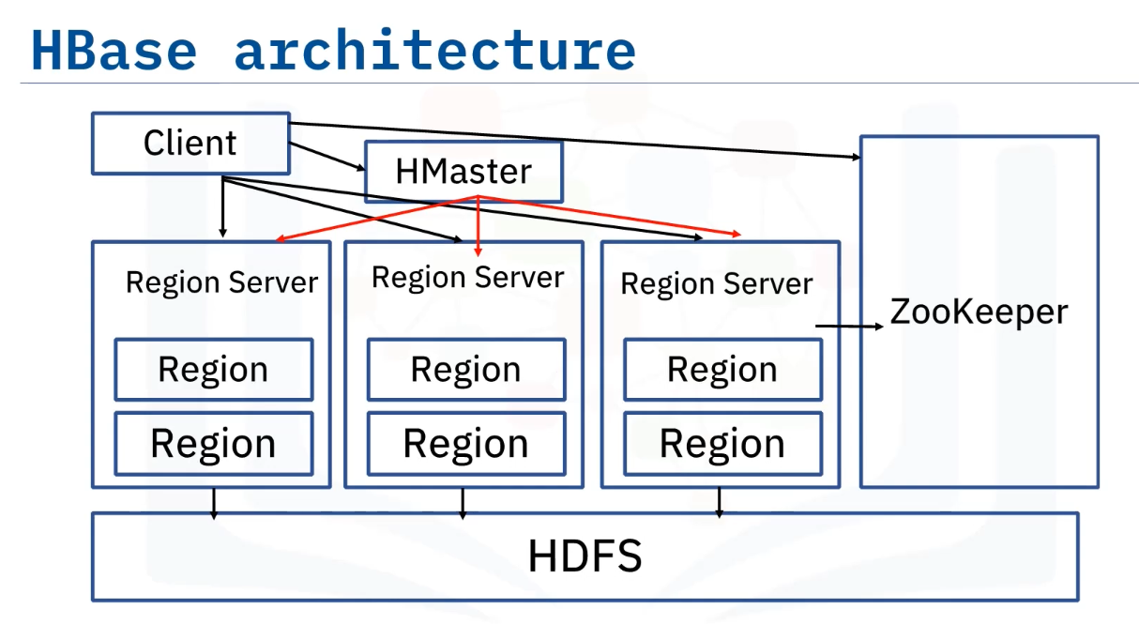

Slide 31
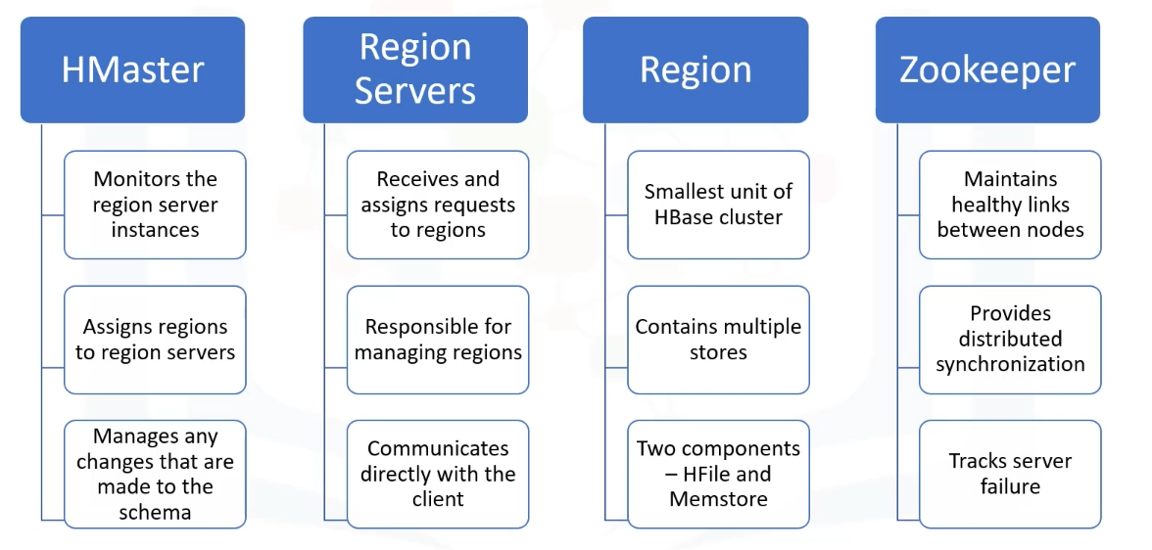
Концепция HBase

